Slide 1
智慧之家科技： 从公有云 RDS 到 TiDB 的第九年，物联网数据库选型经验和降本增效体验
余长发｜智慧之家科技 副总裁
TiDB 社区活动（重庆站）
Notes:
1、自我介绍，IBM离职创业选择物联网赛道落地智慧社区场景
2、除了音乐没有辜负80，见证计算机及网络时代发展，从PC到网络 再到互联网，再到移动互联网，再到物联网和AI、大数据时代

Slide 2
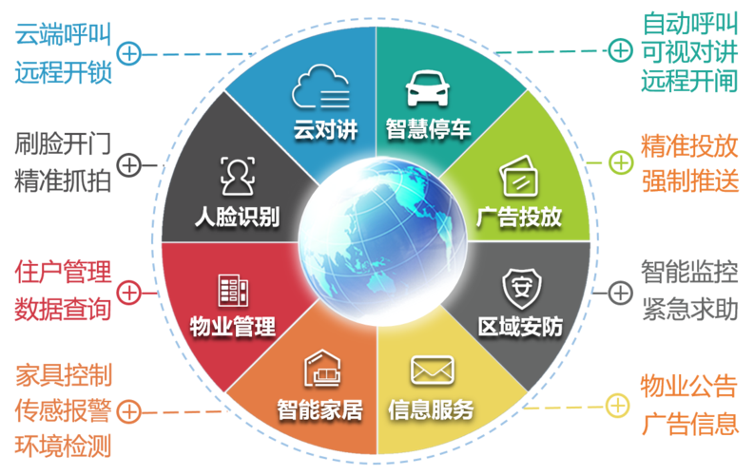
智慧之家 TiDB 使用历程
2015 年 物联网智慧社区 SaaS 技术选型
2015 年
C# PHP JAVA
Sqlserver MySQL PostgreSQL
智慧之家科技：从公有云 RDS 到 TiDB 的第九年，物联网数据库选型经验和降本增效体验
Notes:
智慧社区SAAS云平台软件开发技术架构和数据存储技术选型
2013年5月17日，支付宝最后一台IBM小型机在下线，标志着阿里“去IOE”完成，这一过程仅仅历时三年

Slide 3
智慧之家 TiDB 使用历程
2016 年 自研智慧社区 SaaS 平台
样板 - 阿里云服务器 Linux MySQL
生产 - 迁移到阿里云 RDS
Binlog 同步工具
测试 - 初识 TiDB
2016 年
智慧之家科技：从公有云 RDS 到 TiDB 的第九年，物联网数据库选型经验和降本增效体验

Slide 4
选择 TiDB 的原因： 1. 国产免费且开源 2. 高度兼容 MySQL 协议，程序不需要修改调整 3. 分库分表分片能力、动态水平扩容的能力 4. 安装部署简单、灵活 5. 运维管理简单轻松 6. 生态配套齐全 Dumpling/Lightning/DM/TiCDC/TiUP 7. 社区活跃，文档内容清晰易懂
智慧之家科技：从公有云 RDS 到 TiDB 的第九年，物联网数据库选型经验和降本增效体验

Slide 5
智慧之家 TiDB 使用历程
2018 年 托管服务器自建私有云
TiDB V2.1 架构：
3 节点 PD
6 节点 TiKV
3 节点 TiDB
数据同步工具：syncer
2018 年
智慧之家科技：从公有云 RDS 到 TiDB 的第九年，物联网数据库选型经验和降本增效体验

Slide 6
智慧之家 TiDB 使用历程
2019 年 升级至 V3.1 引入 TiFlash
增加 6 节点 TiFlash
采用 TiUP 管理运维
TiUP 一键升级版本至 V4/V5/V6
2019 年
智慧之家科技：从公有云 RDS 到 TiDB 的第九年，物联网数据库选型经验和降本增效体验

Slide 7

写放大的优化处理 Titan 引擎
Titan 在 TiKV 中是默认关闭的，通过 TiKV 的配置文件来决定是否开启和设置
tiup cluster edit-config ${cluster-name} 命令编辑 TiKV 配置文件
TiKV: rocksdb.titan.enabled: true
智慧之家科技：从公有云 RDS 到 TiDB 的第九年，物联网数据库选型经验和降本增效体验

Slide 8
物理服务器运行 TiKV 和 TiFlash
TiKV 和 TiFlash 从虚拟机动态迁移至物理服务器提高 I/O 吞吐
机械磁盘升级为 SSD 固态盘+ NVME 盘
智慧之家科技：从公有云 RDS 到 TiDB 的第九年，物联网数据库选型经验和降本增效体验

Slide 9
小插曲
迁移一定是 先做扩容 再 缩容 Region 3 个副本发生丢失时恢复 V6.1.0 正式引入 Online Unsafe Recovery 功能
从 TiFlash v6.1 升级更高版本需要特别注意： CPU 必须支持 AVX2 指令集。 检查命令：cat /proc/cpuinfo | grep avx2
ARM64 架构的硬件 CPU 必须支持 ARMv8 架构。 检查命令：cat /proc/cpuinfo | grep 'crc32' | grep 'asimd
智慧之家科技：从公有云 RDS 到 TiDB 的第九年，物联网数据库选型经验和降本增效体验

Slide 10
2020-2023 年 疫情期间升级架构
引入时序数据库 TDengine TDengine 2019 年 7 月正式开源 2020 年 8 月集群版开源‌ 物联网设备相关日志等数据切换至 TDengine
引入图形库 NebulaGraph NebulaGraph 于 2019 年 5 月 15 日开源 2020 年 6 月 10 日发布 1.0 GA 用户操作日志等数据切换至 NebulaGraph
2020-2023 年
智慧之家科技：从公有云 RDS 到 TiDB 的第九年，物联网数据库选型经验和降本增效体验

Slide 11
升级后分层架构
应用层
中间层
TiDB
实时交易
TDengine
归档查询
NebulaGraph
关系查询
智慧之家科技：从公有云 RDS 到 TiDB 的第九年，物联网数据库选型经验和降本增效体验

Slide 12
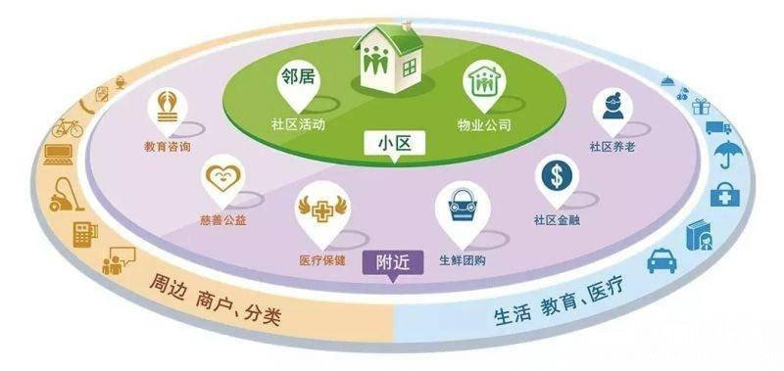
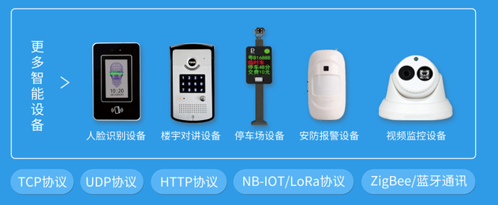
2024 年 疫情后房地产相关行业受影响
免鸟积分平台 社区 O2O 运营
解决社会痛点和矛盾 无硬件售后 轻资产 易落地 易复制
智慧之家科技：从公有云 RDS 到 TiDB 的第九年，物联网数据库选型经验和降本增效体验

Slide 13
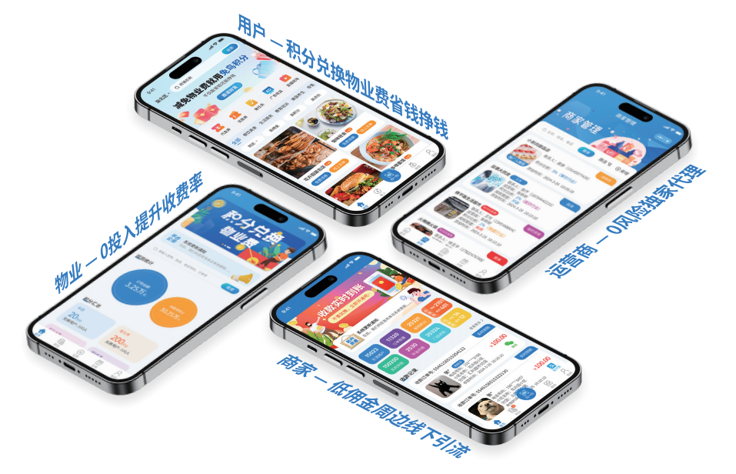
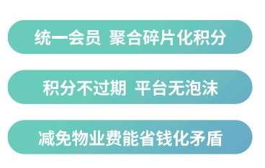
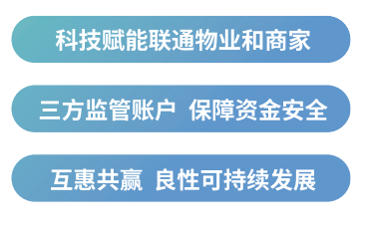
科技赋能 三方共赢
减免物业费 解决社会矛盾
智慧之家科技：从公有云 RDS 到 TiDB 的第九年，物联网数据库选型经验和降本增效体验

Slide 14
免鸟积分平台跨机房交易部署
TiDB 数据库
TiDB 数据库
TDengine 时序库
TDengine 时序库
NebulaGraph 图库
NebulaGraph 图库
异步同步
各省数据中心
集中数据中心
智慧之家科技：从公有云 RDS 到 TiDB 的第九年，物联网数据库选型经验和降本增效体验

Slide 15
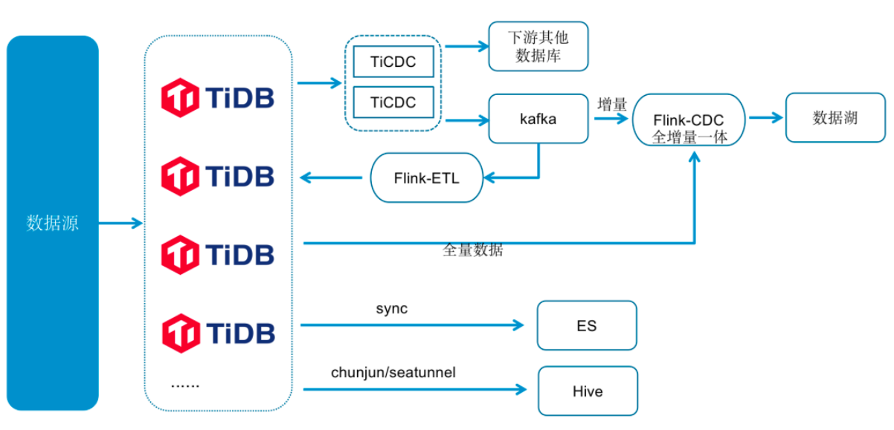
智慧之家科技未来规划 - 跨机房数据同步容灾
应用层实现异步写
中间件同步
TiDB 配套同步工具
智慧之家科技：从公有云 RDS 到 TiDB 的第九年，物联网数据库选型经验和降本增效体验

Slide 16
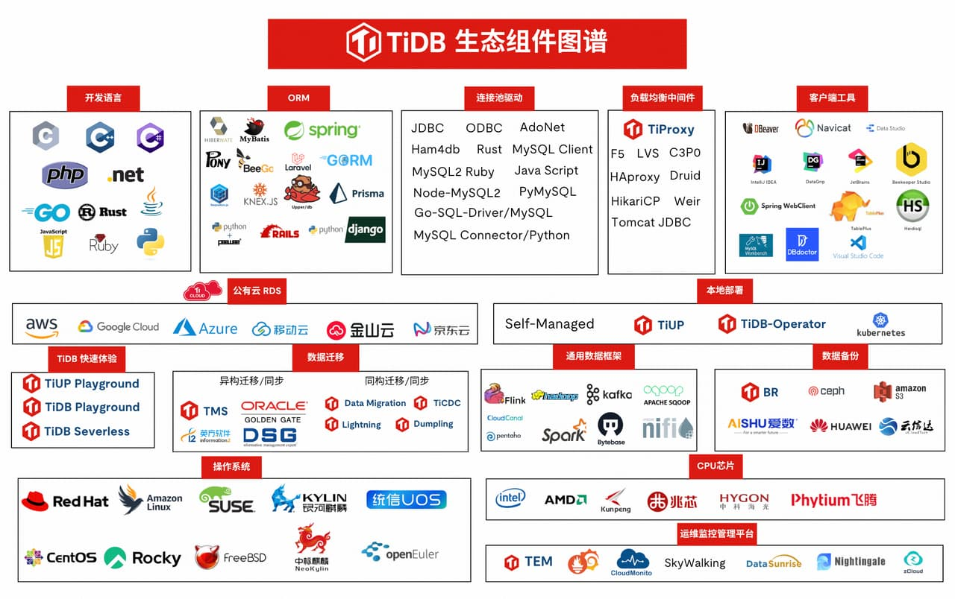
九年 TiDB 使用历程：降本增效成果真实可鉴
使用成本低： 国产开源免费
开发成本低： 兼容 MySQL ,学习成本低
运维成本低： 不需要专业的 DBA 分库分表分片
生态组件丰富： 满足各类应用场景
智慧之家科技：从公有云 RDS 到 TiDB 的第九年，物联网数据库选型经验和降本增效体验

